Slide 1
EXPORT ET ALIMENTATION DES GROUPES
De EDT vers BEE

Slide 2
Export et alimentation des groupes
Cette procédure ne peut être effectuée que si, au préalable, EDT a été mis à jour à partir de STS et que la mise en correspondance des matières et des enseignants a été effectuée. Pour l’effectuer, se reporter au document
MISE A JOUR D’EDT A PARTIR DE STSWEB Correspondances matières et professeurs

Slide 3
Export et alimentation des groupes
SCHEMA DE LA PROCEDURE :
Dans :
Commande
Résultat / remarque
EDT
Monoposte
« STSWEB Exporter avec l’assistant »
On génère un fichier d’export « EDT vers STS » .
1
A
STS
« Imports Emploi du Temps»
On injecte le fichier d’export généré à l’étape 1 .
2
A
« Export Emploi du temps »
On génère un fichier d’export .
3
B
« Export Structure »
Export vers Siecle : direct, pas de fichier
4
SCHEMA DE LA PROCEDURE : 1

Slide 4
Export et alimentation des groupes
EDT
Base en cours ou réseau
« STSWEB Récupérer les données »
On injecte le fichier généré à l’étape 3 » .
5
B
« STSWEB Etablir les correspondances »
On vérifie dans l’onglet STS que les groupes sont bien en correspondance : partie gauche
6
« Lien élèves groupes »
On génère un fichier d’export .
7
C
BEE
Importation « récupérer les Liens élèves groupes à partir d’un logiciel privé »
On injecte le fichier d’export généré à l’étape 7 .
8
C
SCHEMA DE LA PROCEDURE : 2

Slide 5
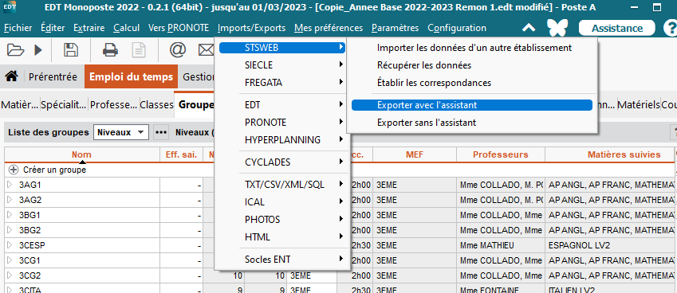
Export et alimentation des groupes
PAS A PAS :
EDT
Monoposte
« STSWEB Exporter avec l’assistant »
On génère un fichier d’export « EDT vers STS » .
1
A
PAS A PAS : 1_1

Slide 6
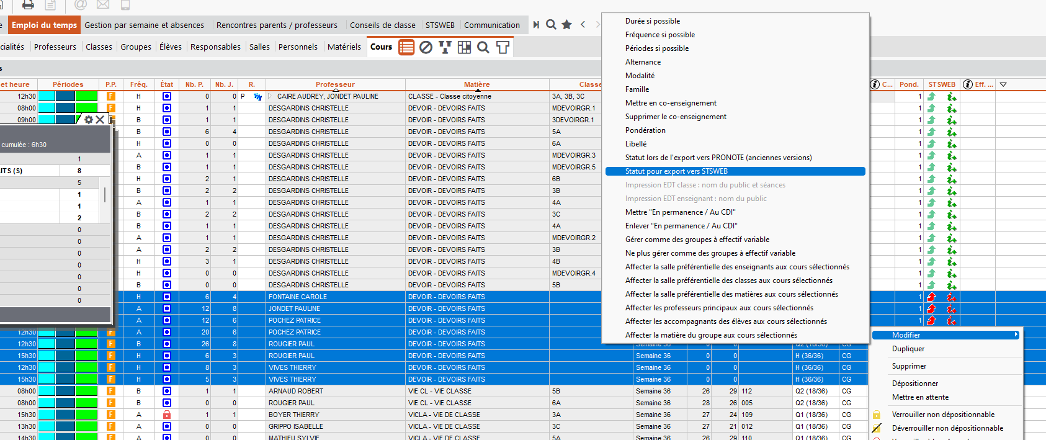
Export et alimentation des groupes
Travailler sur une copie de base (pour supprimer des données sans conséquence) .
Interdire l’export aux cours non exportables (en rouge dans la colonne STS Web).
Supprimer les matières qui ne peuvent être mises en correspondance avec STS Web (aide aux devoirs, CDI..). Idem pour les enseignants. Toutes les données n’ayant pas de correspondance STS Web peuvent être effacées à condition qu’il reste au moins un cours pour chaque groupe car ce sont eux seulement qu'il faut remonter.
PAS A PAS : 1_2

Slide 7
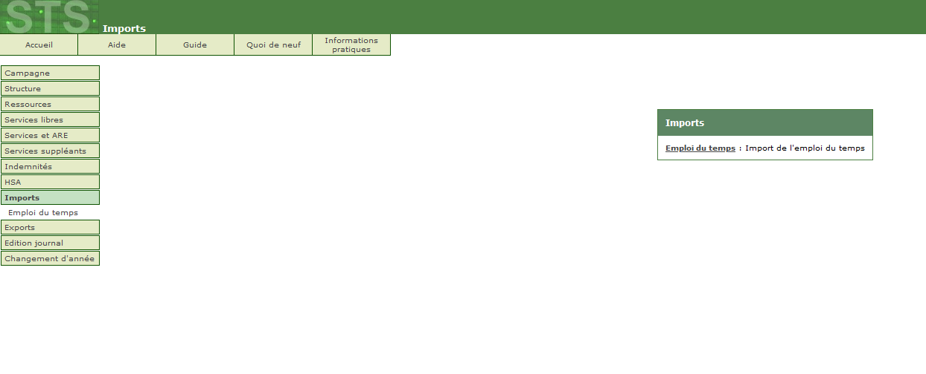
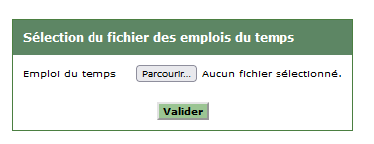
Export et alimentation des groupes
STS
« Imports Emploi du Temps»
On injecte le fichier d’export généré à l’étape 1 .
2
A
Vous obtenez
PAS A PAS : 2

Slide 8
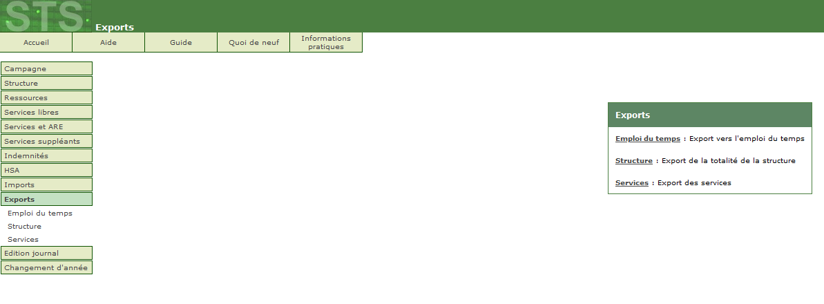
Export et alimentation des groupes
« Export Emploi du temps »
On génère un fichier d’export .
3
B
Le fichier généré est du type :
sts_emp_RNE_2022.xml
PAS A PAS : 3

Slide 9
Export et alimentation des groupes
« Export Structure »
Export vers Siecle : direct, pas de fichier
4
Cette commande envoi la liste des groupes dans Siècle BEE
PAS A PAS : 4

Slide 10
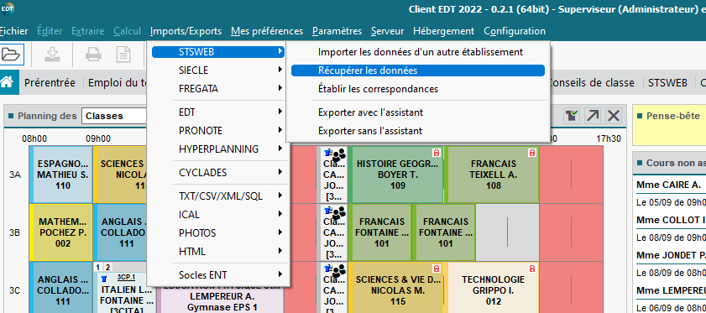
Export et alimentation des groupes
EDT
Base en cours ou réseau
« STSWEB Récupérer les données »
On injecte le fichier généré à l’étape 3 » .
5
B
Travailler sur une copie de base (pour supprimer des données sans conséquence) .
PAS A PAS : 5_1

Slide 11
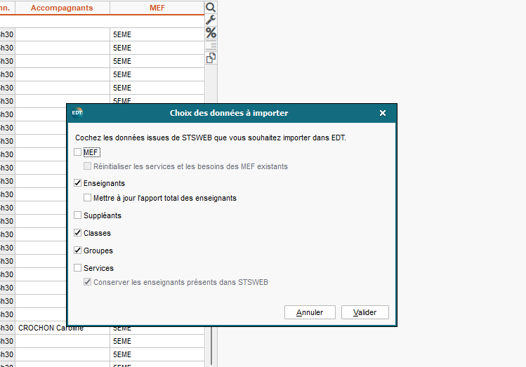
Export et alimentation des groupes
On coche bien « Groupes » dans la fenêtre « Données à importer » qui apparait.
PAS A PAS : 5_2

Slide 12
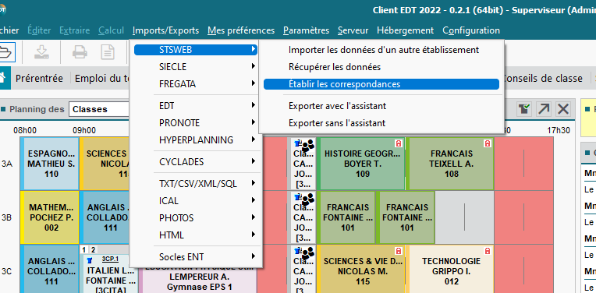
Export et alimentation des groupes
« STSWEB Etablir les correspondances »
On vérifie dans l’onglet STS que les groupes sont bien en correspondance : partie gauche
6
On utilise toujours le fichier type sts_emp_RNE_2022.xml généré à l’étape 3
PAS A PAS : 6_1

Slide 13
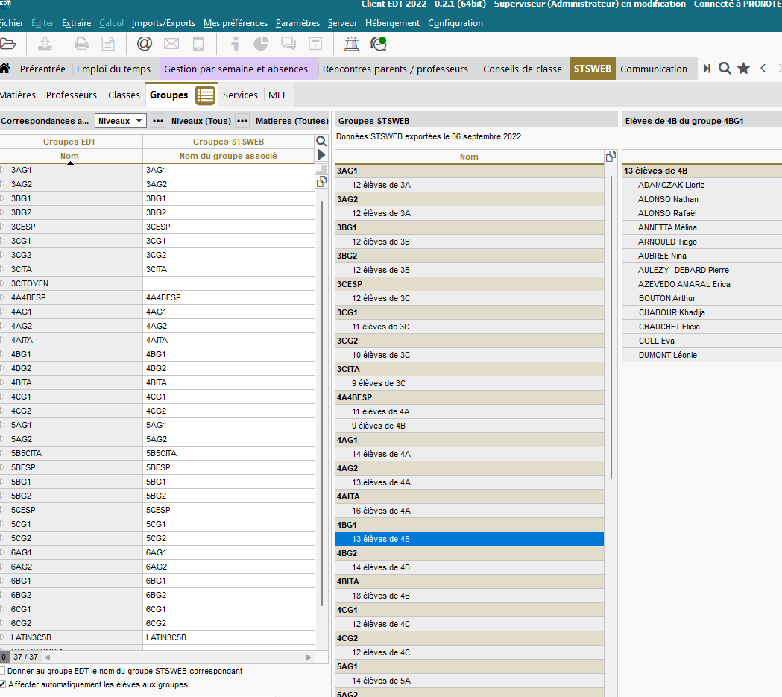
Export et alimentation des groupes
Puis vérifier dans l’onglet STSWEB qu’il y a bien, pour chaque groupe EDT que vous voulez retrouver dans l’ENT, le groupe STS correspondant.
PAS A PAS : 6_2

Slide 14
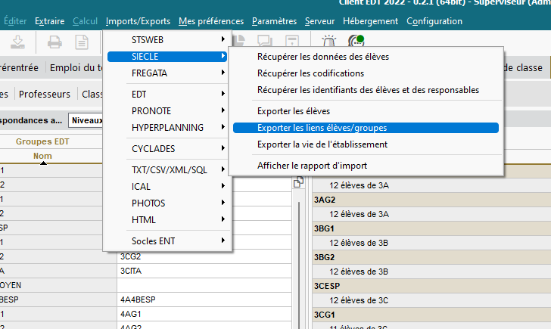
Export et alimentation des groupes
« Lien élèves groupes »
On génère un fichier d’export .
7
C
Toujours dans EDT :
Cela génère un fichier ZIP du type RneELEGROUPEAnnéeJourMois002806.zip
PAS A PAS : 7

Slide 15
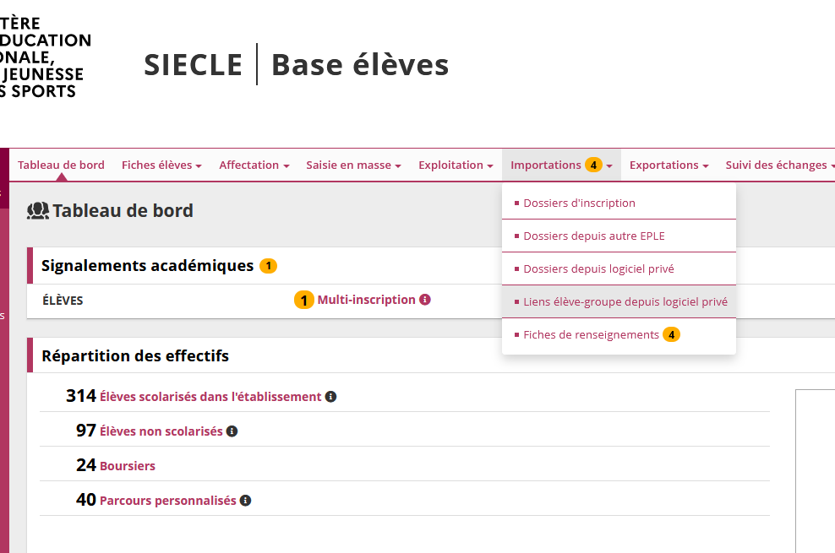
Export et alimentation des groupes
BEE
Importation « récupérer les Liens élèves groupes à partir d’un logiciel privé »
On injecte le fichier d’export généré à l’étape 7 .
8
C
Dans Siècle BEE :
PAS A PAS : 8_1

Slide 16
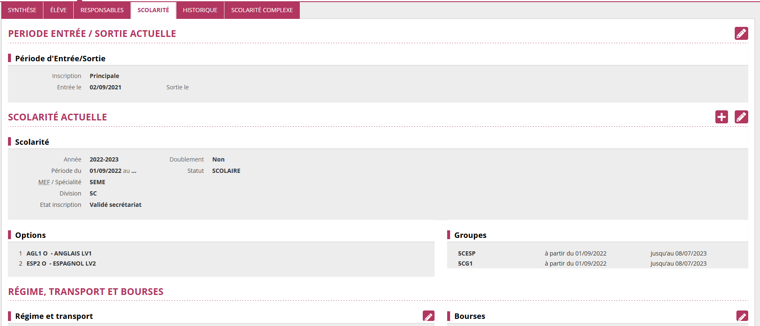
Export et alimentation des groupes
Lorsque vous avez ‘Fichier déposé’, la procédure est terminée. Les groupes seront visibles dans les fiches élèves le lendemain matin
PAS A PAS : 8_2

Slide 17
Murielle ANICITO
Principale du collège François de Leusse - La londe les Maures

